Slide 1
Марина Цветаева Жизнь и творчество поэта
Выполнила ученица 11 класса «Е»
Мажимбаева Рената

Slide 2
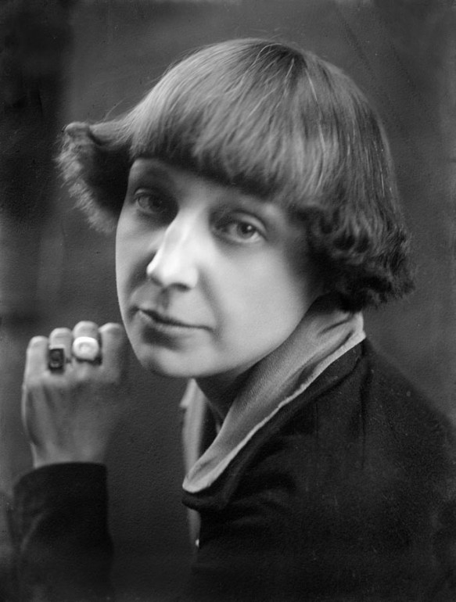
Мари́на Ива́новна Цвета́ева ( 26 сентября ( 8 октября) 1892, Москва, Российская империя — 31 августа 1941, Елабуга, СССР) — русская поэтесса, прозаик, переводчик, один из крупнейших русских поэтов XX века.
«Что можешь знать ты обо мне, раз ты со мной не спал и не пил?» М.Цветаева

Slide 3
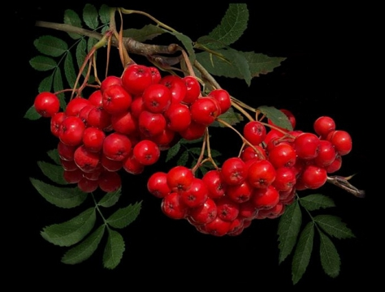
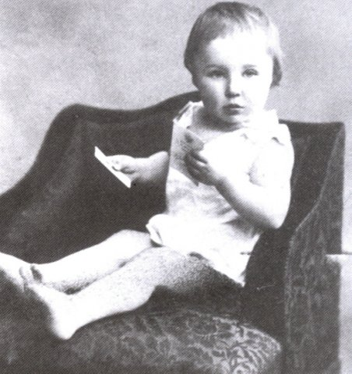
«Красною кистью Рябина зажглась. Падали листья, Я родилась. Спорили сотни Колоколов. День был субботний: Иоанн Богослов».
Марина Цветаева родилась 26 сентября (8 октября) 1892 года в Москве, в день, когда православная церковь празднует память евангелиста Иоанна Богослова. Это совпадение нашло отражение в нескольких стихотворениях поэта.
Например, в стихотворении 1916 года:

Slide 4
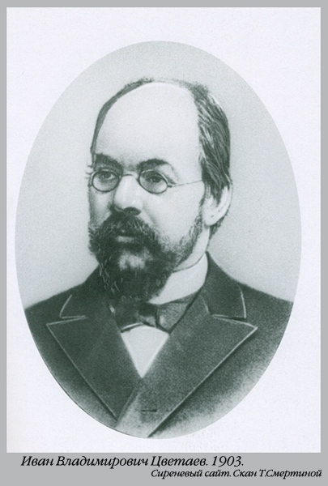
Её отец, Иван Владимирович, - профессор Московского университета, известный филолог и искусствовед; стал в дальнейшем директором Румянцевского музея и основателем Музея изящных искусств.

Slide 5
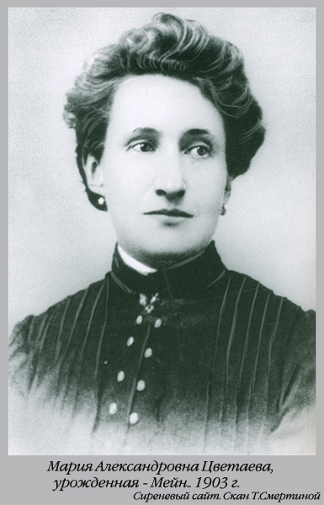
Мать, Мария Александровна Мейн (по происхождению — из обрусевшей польско-немецкой семьи), была пианисткой, ученицей Антона Рубинштейна. Огромное влияние на Марину, на формирование её характера оказывала мать. Она мечтала видеть дочь музыкантом.

Slide 6
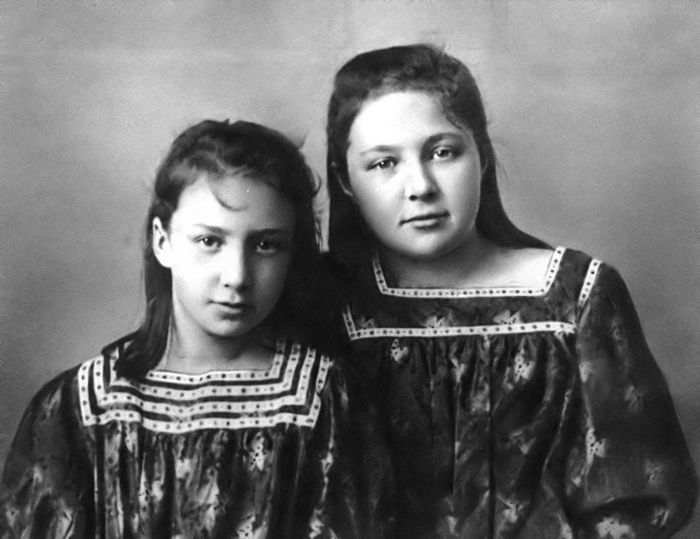
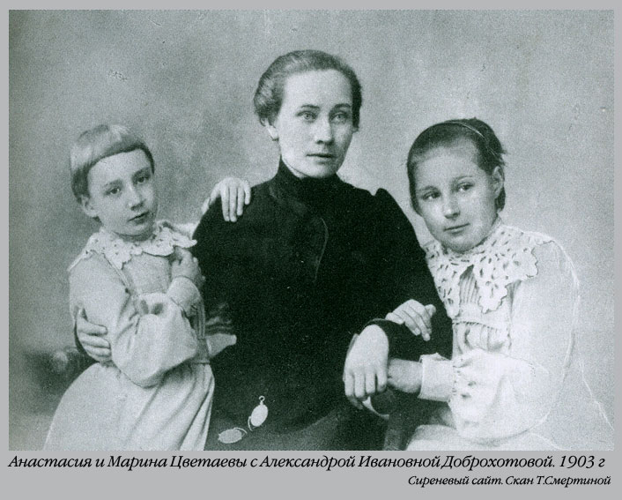
После смерти матери от чахотки в 1906 году Марина с сестрой Анастасией остались на попечении отца. Анастасия (слева) и Марина Цветаевы.

Slide 7
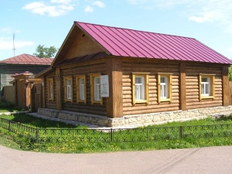
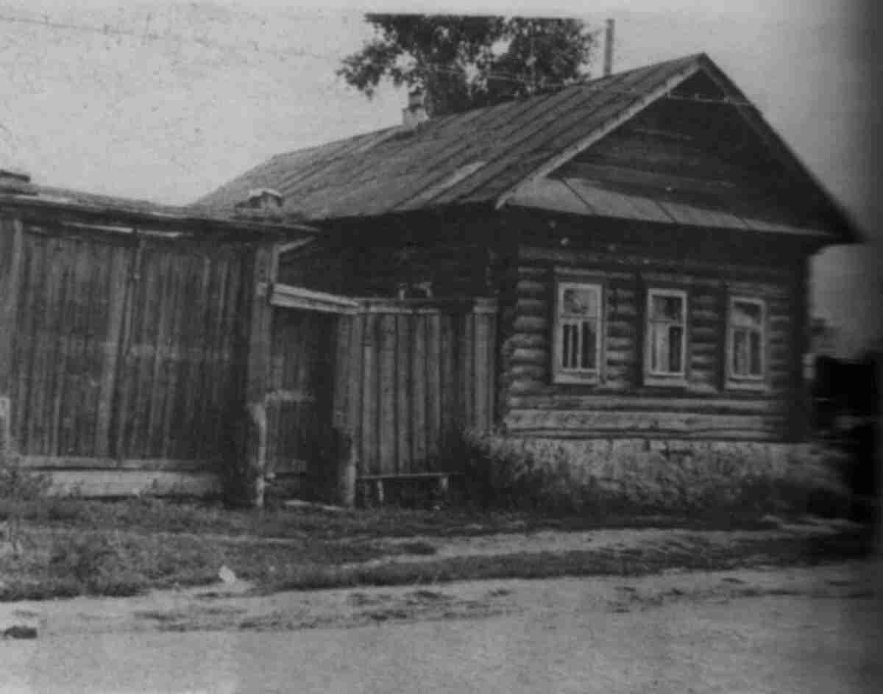
Детские годы Цветаевой прошли в Москве и в Тарусе. Из-за болезни матери она подолгу жила в Италии, Швейцарии и Германии.
«Дом Тьо » был куплен в 1899 г. дедом М.Цветаевой. После его смерти в доме прожила последние 20 лет своей жизни его вторая жена, которую малолетние Марина и Ася прозвали
«Тьо». Тьо от «тёти». Прозвище «Тьо» перешло и на дом. В этом доме Марина и Анастасия жили во время зимних приездов в Тарусу в 1907-1910 гг.

Slide 8
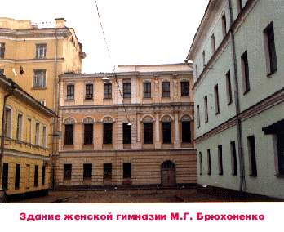
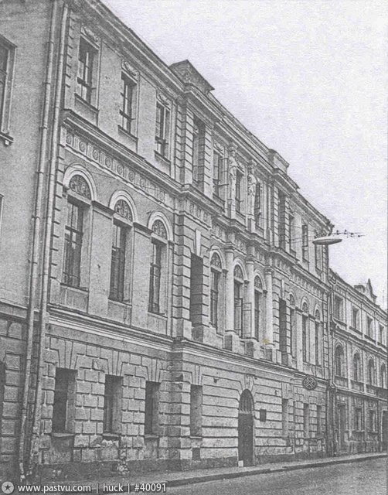
Начальное образование Марина Ивановна получила в Москве, в частной женской гимназии М . Т. Брюхоненко . Продолжила его в пансионах Лозанны (Швейцария) и Фрайбурга (Германия). В шестнадцать лет предприняла поездку в Париж, чтобы прослушать в Сорбонне краткий курс лекций о старофранцузской литературе.

Slide 9
«Эта книга – не только милая книга девических признаний, но и книга прекрасных стихотворений» Н. Гумилёв
В 1910 году Марина опубликовала (в типографии А . А. Левенсона ) на свои собственные деньги первый сборник стихов — «Вечерний альбом». (Сборник посвящён памяти Марии Башкирцевой, что подчёркивает его «дневниковую » направленность).

Slide 10
За «Вечерним альбомом» двумя годами позже последовал второй сборник — «Волшебный фонарь».
В 1913 году выходит третий сборник — «Из двух книг».

Slide 11
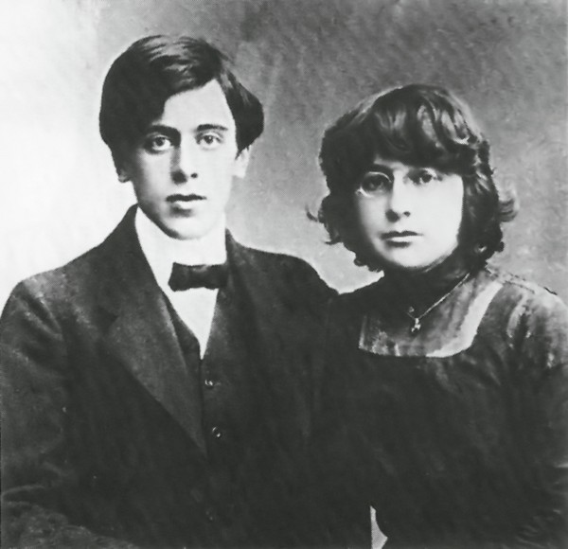
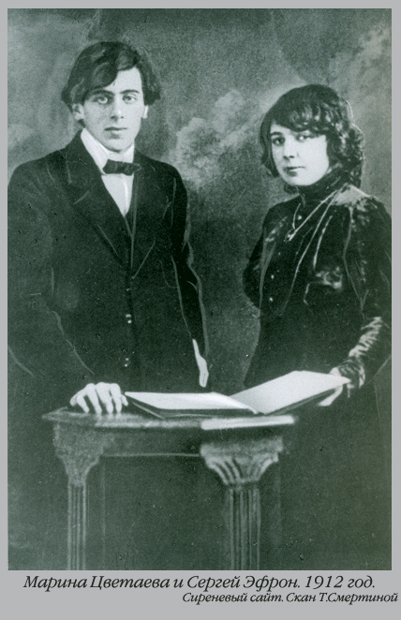
3 июня 1914 В 1911 году Цветаева познакомилась со своим будущим мужем Сергеем Эфроном.

Slide 12
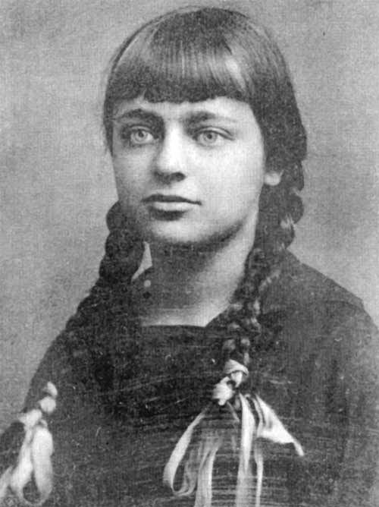
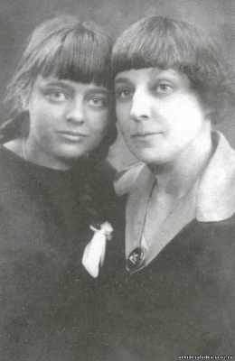
27 января 1912 года состоялось венчание Марины Цветаевой и Сергея Эфрона.
В этом же году у Марины и Сергея родилась дочь Ариадна ( Аля).

Slide 13
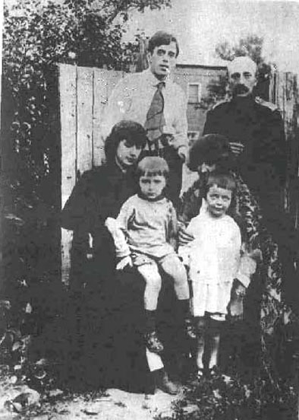
Летом 1916 года Цветаева приехала в город Александров, где жила её сестра Анастасия с гражданским мужем М. Минцем и сыном Андреем. В Александрове Цветаевой был написан цикл стихотворений («К Ахматовой», «Стихи о Москве» и др.), а её пребывание в городе литературоведы позднее назвали «Александровским летом Марины Цветаевой».

Slide 14
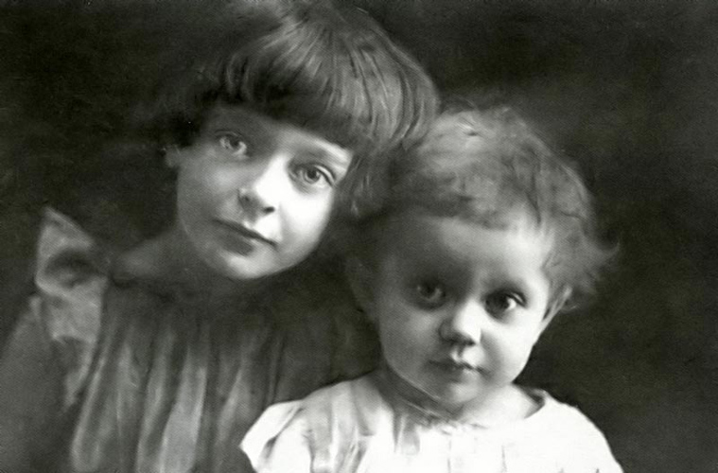
В 1917 году Цветаева родила дочь Ирину, которая умерла от голода в приюте в Кунцево (тогда в Подмосковье) в возрасте 3-х лет. Ариадна и Ирина Эфрон. 1919 год Годы Гражданской войны оказались для Цветаевой очень тяжелыми . Сергей Эфрон служил в рядах Белой армии. Марина жила в Москве, в Борисоглебском переулке. В эти годы появился цикл стихов «Лебединый стан», проникнутый сочувствием к белому движению.

Slide 15
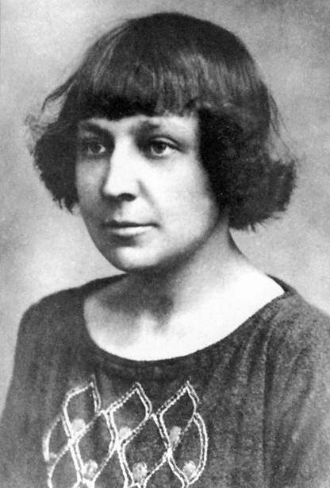
«Жизнь — вокзал… жизнь есть место, где жить нельзя». М.Цветаева
В мае 1922 года Цветаевой с дочерью Ариадной разрешили уехать за границу — к мужу, который, пережив разгром Деникина, будучи белым офицером, теперь стал студентом Пражского университета. Сначала Цветаева с дочерью недолго жила в Берлине, затем три года в предместьях Праги.

Slide 16
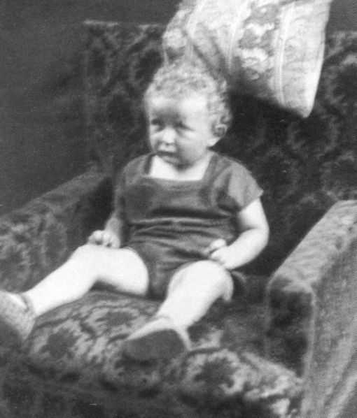
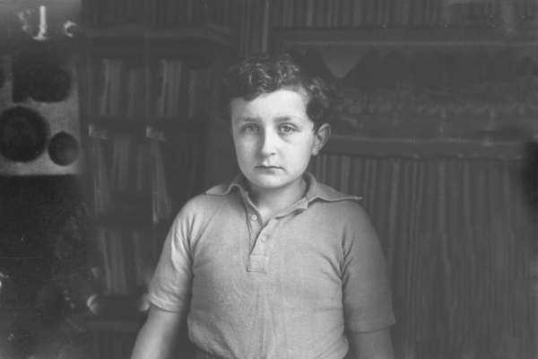
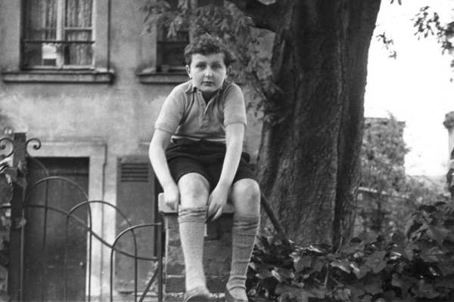
В 1925 году после рождения сына Георгия семья перебралась в Париж.

Slide 17
«Моя неудача в эмиграции — в том, что я не эмигрант, что я по духу, то есть по воздуху и по размаху — там, туда, оттуда…».
Большинство из созданного Цветаевой в эмиграции осталось неопубликованным. В 1928 в Париже выходит последний прижизненный сборник поэтессы — «После России», включивший в себя стихотворения 1922—1925 годов.

Slide 18
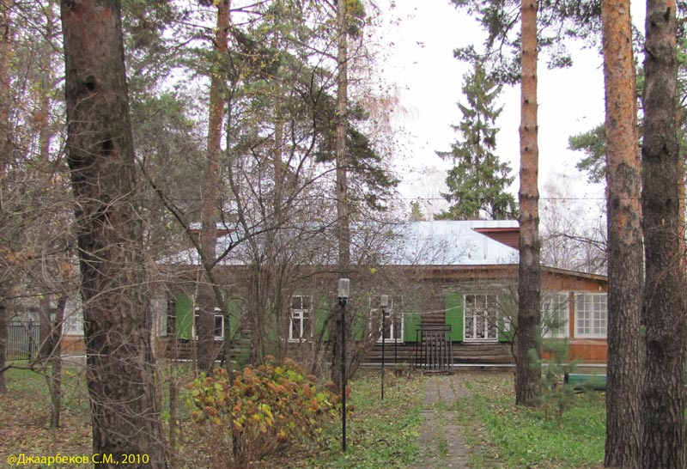
5 марта 1937 г. выехала в Москву Ариадна, первой из семьи получив возможность вернуться на родину. 10 октября того же года из Франции бежал Эфрон, оказавшись замешанным в заказном политическом убийстве. В 1939 году Цветаева вернулась в СССР вслед за мужем и дочерью.

Slide 19
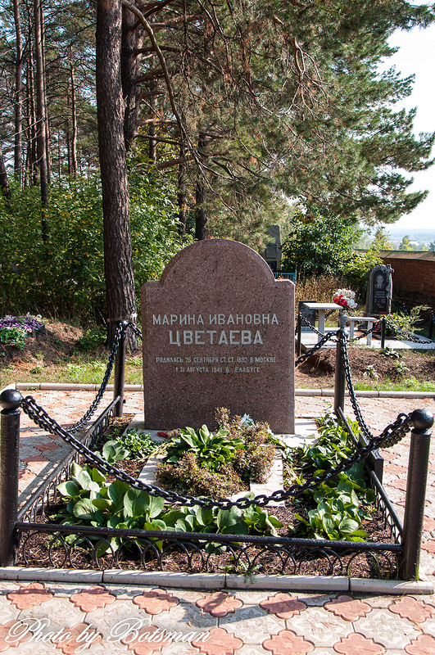
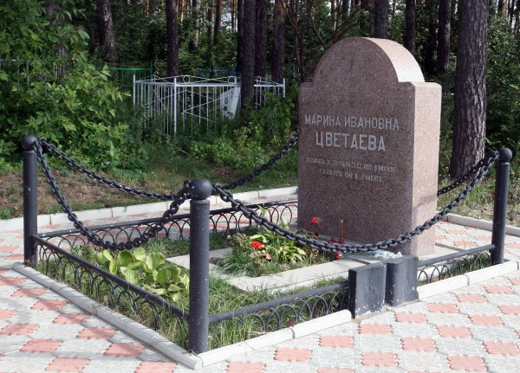
Марина Цветаева похоронена 2 сентября 1941 года на Петропавловском кладбище в г. Елабуге. Точное расположение её могилы неизвестно.

Slide 20
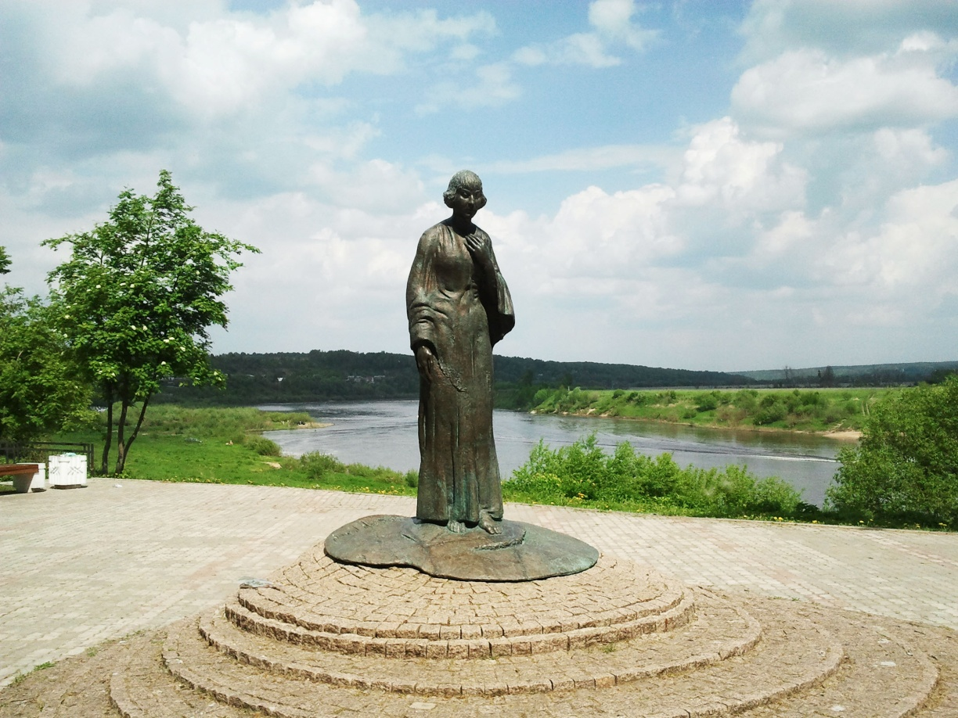
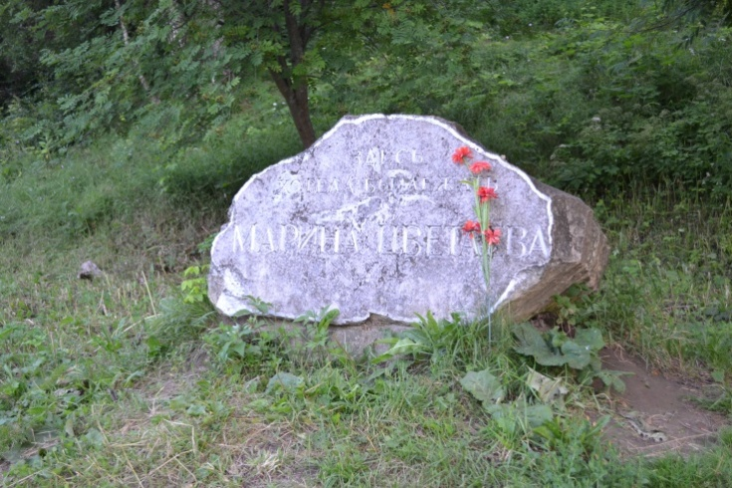
На высоком берегу Оки, в её любимом городе Таруса согласно воле Цветаевой установлен камень (тарусский доломит) с надписью
«Здесь хотела бы лежать Марина Цветаева».

Slide 21
Домашнее задание
Прочитать стихотворение
«Рябину рубили зорькою...

